Slide 1
Recursos específicos adicionales
Justicia global
Research4Life es una colaboración público-privada de cinco colecciones:

Slide 2
Contenido
Introducción
NATLEX
Acceso a NATLEX
Navegando sobre leyes/legislación por país
Acceso a leyes/legislación
Navegando entre leyes/legislación por tema
Acceso a leyes/legislación en NATLEX
NORMLEX
Síntesis
Esta presentación tiene licencia de Creative Commons Atribución 4.0 Internacional (CC BY-SA 4.0)

Slide 3
Objetivos de aprendizaje
Conocer los recursos adicionales existentes relacionados con derecho y justicia global.
Comprender las colecciones adicionales y cómo usarlas.

Slide 4
Introducción
Esta lección se centra en los recursos clave específicos de la disciplina (derecho y justicia) a los que se puede acceder a través del Portal Unificado de Contenidos de Research4Life. La lección revisa tres bases de datos llamadas:
NATLEX y
NORMLEX.
El acceso está disponible a través de la opción de Bases de datos en el menú desplegable de la página principal de Research4Life.

Slide 5
NATLEX
NATLEX es una base de datos de legislación laboral, seguridad social y derechos humanos relacionada, que es mantenida por el Departamento de Normas Internacionales de la OIT.
NATLEX contiene:
Más de 100,000 registros que cubren más de 196 países, así como 160 territorios, provincias y otras subdivisiones.
Los registros en NATLEX proporcionan textos completos o resúmenes de legislación e información de citas y están indexados por clasificaciones de temas.
El idioma del registro puede variar entre inglés, francés y español, puesto que son los tres idiomas oficiales de la OIT.
El texto completo de la legislación o fuente electrónica seleccionada está vinculado desde los registros

Slide 6
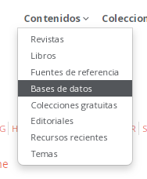
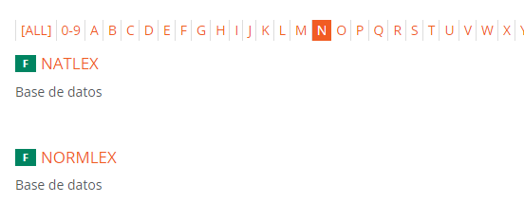
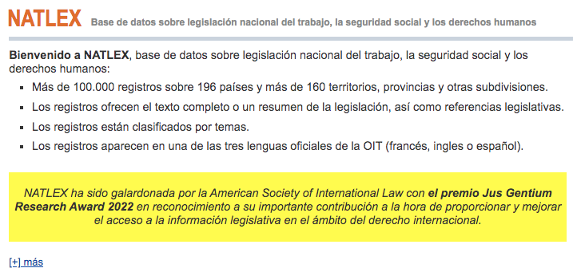
Acceso a NATLEX desde el Portal Unificado de Contenidos de R4L
Para acceder a la base de datos, hacer clic en Bases de datos en la página de inicio del portal unificado de Research4life, hacer clic en la letra N y seleccionar NATLEX como se muestra arriba. Lo mismo para NORMLEX

Slide 7
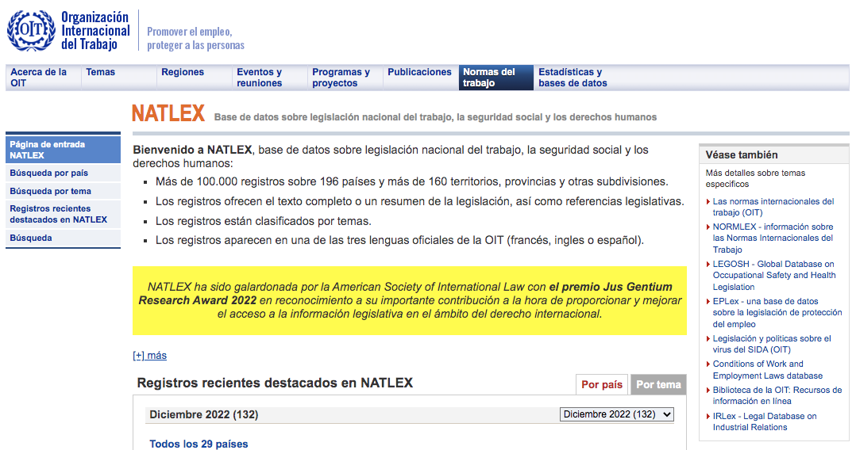
NATLEX página de inicio
La página de inicio enumera leyes/legislación reciente añadida a NATLEX por país.
Los usuarios pueden cambiar para ver las leyes/legislación por tema.
NATLEX también proporciona enlaces a otras bases de datos específicas de la ley.
Estos están disponibles bajo el título Véase también más detalles sobre temas específicos.

Slide 8
Navegando sobre leyes/legislación por país
Hacer clic en Búsqueda por país en la página de inicio de NATLEX.
Se mostrarán todos los países con leyes/legislación sobre NATLEX: seleccionar el país de interés.
La base de datos muestra el país seleccionado junto con el número de leyes y legislación de ese país a las que se puede acceder desde la base de datos NATLEX.
Por ejemplo,
Seleccionar Zimbabue, y la base de datos muestra que tiene 395 leyes o artículos de legislación de ese país.
Las leyes/legislación se pueden desglosar aún más por tema.
Seleccionar los temas que se mostrarán por orden de la OIT o por orden alfabético. Algunos temas tienen múltiples subtemas.
Para mostrar los subtemas, hacer clic en la pestaña Show/Hide sub-topics [Mostrar/Ocultar] subtemas o hacer clic en el botón + junto al tema.
Notes:
Consulte la siguiente diapositiva para ver los resultados de la búsqueda.

Slide 9
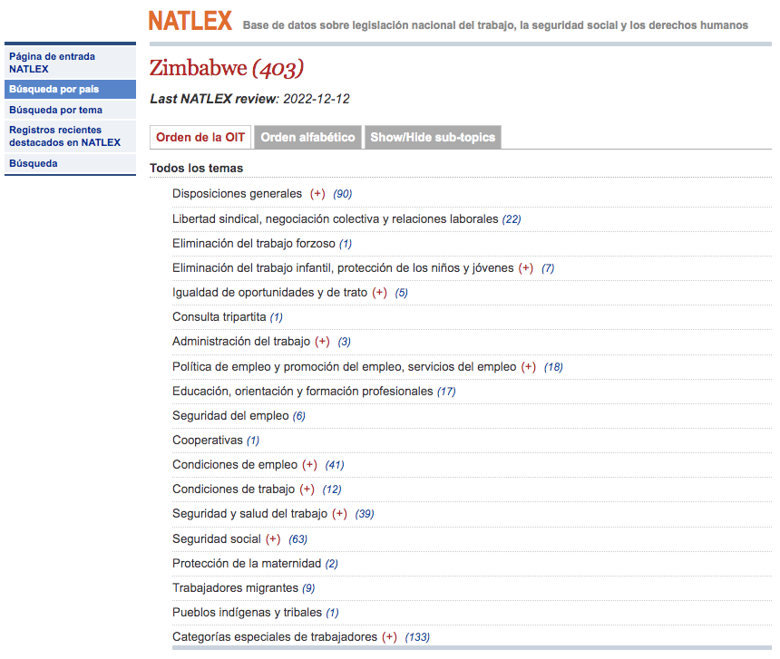
NATLEX - Búsqueda por país
Resultados de búsqueda que muestran +400 leyes o artículos de legislación en Zimbabwe.

Slide 10
Acceso a leyes/legislación
Para visualizar una ley o parte de la legislación específica, hacer clic en el número al lado del tema; esta acción mostrará todas las leyes/legislación bajo ese tema.
Seleccione la ley/legislación de interés haciendo clic sobre ella.
Esto muestra más detalles sobre la ley, es decir, nombre, país, tipo de legislación, fecha de adopción, fecha de entrada en vigor, ISN, bibliografía, resumen/cita; Texto(s) derogado(s); Texto(s) de aplicación y texto(s) modificado(s).
Para acceder al texto completo de una ley, hacer clic en Legislación en línea o en enlaces PDF en el campo Bibliografía.
Esto conducirá a una página para ver o descargar la ley/legislación.
Tener en cuenta que algunas leyes/legislación no tienen enlaces al texto completo en línea.

Slide 11
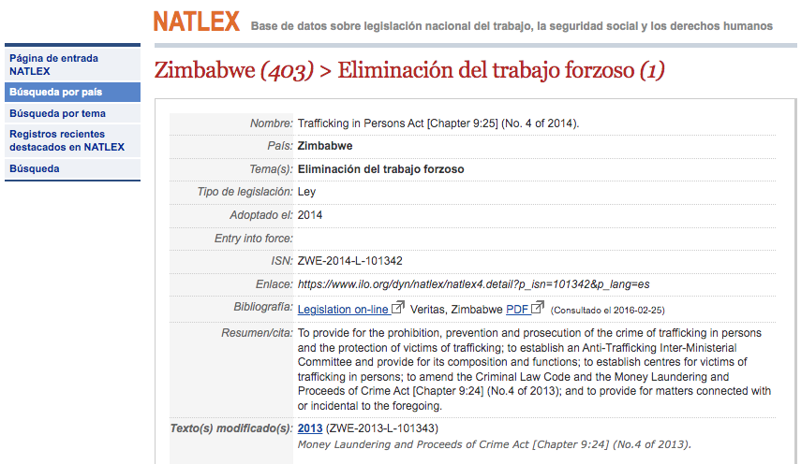
Acceso a leyes/legislación
continuación
Para acceder al texto completo de una ley, hacer clic en Legislación en línea o enlaces PDF.
Esta acción abrirá el texto completo que se puede descargar a una computadora.

Slide 12
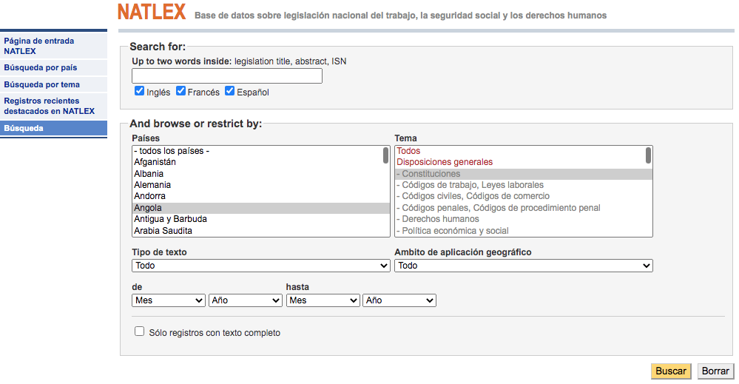
Búsqueda por leyes/legislación en NATLEX
Para buscar leyes/legislación, hacer clic en el botón Búsqueda en el lado izquierdo de la página de inicio de NATLEX.
Esta acción conducirá a una ventana donde el usuario puede hacer búsquedas usando palabras clave.
Después de ingresar las palabras clave, los resultados se pueden filtrar por idioma, país, tema, tipo de texto, ámbito de aplicación geográfica, fecha y contenido en texto completo.
Después de aplicar los filtros necesarios, hacer clic en el botón Buscar en la parte inferior de la pantalla.
Se muestran todas las leyes/legislación que coincidan con la búsqueda.
Notes:
Tener en cuenta que aplicar demasiados filtros puede recuperar cero resultados.
Antes de iniciar una nueva búsqueda, hacer clic en el botón de Borrar para eliminar todos los filtros aplicados anteriormente.

Slide 13
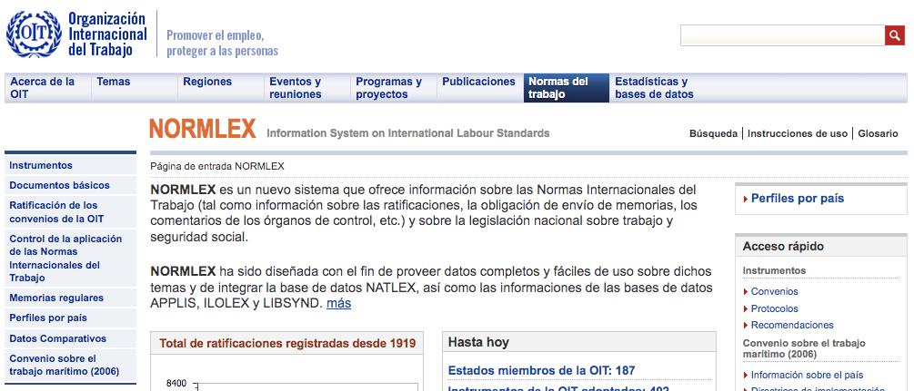
NORMLEX
En la página inicial del Portal Unificado de Contenidos de Research4life, seleccionar la pestaña Contenidos/Bases de datos. Hacer clic en N y seleccionar NORMLEX.
Disponible también directamente desde OIT: https://www.ilo.org/dyn/normlex/es/
Página de inicio de NORMLEX

Slide 14
NORMLEX
continuación
Proveedor del servicio | Organización Internacional del Trabajo (OIT)
Tipo de servicio | Es un sistema de información que reúne información sobre normas internacionales en materia laboral (así como, información sobre ratificaciones, requisitos de presentación de informes, comentarios de los órganos de control de la OIT, etc.) así como las leyes laborales y de seguridad social nacionales.
Recursos de información | NATLEX es una base de datos, así como, de información que anteriormente estaba contenida en las bases de datos: APPLIS, ILOLEX y Libsynd.
Tipos de documentos | Convenciones, protocolos y recomendaciones.
Texto completo | Hacer clic en instrumentos dentro del sitio de NORMLEX, seleccionar el tipo de documentos deseados, seleccionar el título de la convención/protocolo/recomendación para acceder al texto completo. La guía del usuario de NORMLEX está disponible en: https://www.ilo.org/dyn/normlex/es/
Cobertura temática | Leyes
Datos cuantitativos | Desde el 15 de marzo de 2020, la base de datos cuenta con 190 convenciones, 6 protocolos y 206 recomendaciones.

Slide 15
Síntesis
Esta lección analiza cuatro bases de datos de derecho y justicia que son: NATLEX y NORMLEX.
La lección explora formas de acceder, buscar y explorar dichas bases de datos.

Slide 16
Le invitamos a:
Visitarnos en https://www.research4life.org/es/
Comunicarse con nosotros por r4l@research4life.org
Descubrir otros materiales didácticos [https://www.research4life.org/es/training/]
Suscribirse al boletín de Research4Life [https://www.research4life.org/es/newsletter/]
Ver los videos de Research4Life [https://bit.ly/2w3CU5C]
Seguirnos en Twitter @r4lpartnership y Facebook @R4Lpartnership

Slide 17
Para mayor información sobre Research4Life
http://www.research4life.org/es/
r4l@research4life.org
Research4Life es una colaboración público-privada de cinco colecciones:

